Slide 1
第10章 系统设计模型
本章概述
本章的学习目标
主要内容

Slide 2
主要内容
主要内容：
系统体系设计概述
软件系统体系结构建模——包图
软件系统体系结构建模——构件图
硬件系统体系结构建模——部署图
Notes:
2

Slide 3
硬件系统体系结构建模——部署图
开发得到的软件系统，必须部署在某些硬件上予以执行。
在UML中，硬件系统体系结构模型由配置图建模。

Slide 4
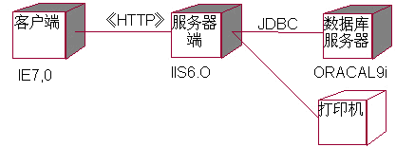
一、部署图的基本概念
部署图（Deployment Diagram）描述了一个系统运行时的硬件结点，以及在这些结点上运行的软件构件将在何处物理地运行，以及它们将如何彼此通信的静态视图。
在一个部署图中，包含了两种基本的模型元素：节点（Node)和节点之间的连接（Connection）。在每一个模型中仅包含一个部署图。

Slide 5
节点
节点是在运行时代表计算资源的物理元素。
在UML中，节点用一个立方体来表示。
节点必须有名称。节点的名称是一个字符串，有两种：简单名和路径名；位于节点图标内部。
实际应用中，节点名称通常是从现实的词汇表中抽取出来的短名词或名词短语。

Slide 6

节点
通常，UML图中的节点只显示名称，也可以用标记值或表示节点细节的附加栏加以修饰示。
建模过程中，节点可以分为两种：处理器（Processor）和设备（Device） 。
部署图中用关联关系表示各节点之间通信路径。
UML中，部署图中的关联关系的表示方法与类图中关联关系相同，都是一条实线。
在连接硬件时通常关心节点之间是如何连接的(如以太网、并行、TCP或USB等)。

Slide 7
关联关系
关联关系一般不使用名称，使用构造型，如<<Ethernet>>(以太网)、<<parallel>>(并联)或<<TCP>>（传输控制协议 ）等。

Slide 8
二、使用Rose创建构件图与部署图
2、创建部署图
在每一个系统模型中，只存在一个部署图。在使用Rational Rose 2003创建系统模型时，就已经创建完毕，即为Deployment View（部署视图）。如果要访问部署图，在浏览器中双击该部署视图即可。
其中包括：
1 创建和删除节点。
2 设置节点。
3 添加和删除节点之间的连接。
4 设置连接规范。

Slide 9
创建部署图
1. 创建和删除节点
使用菜单栏或浏览器添加节点的步骤如下：
01 选择Tools | Create | Processor命令，此时光标变为“+”号。如果使用浏览器，可右键单击Deployment View（部署视图），在弹出的快捷菜单中选择New | Processor命令，此时光标也变为“+”号。
02 以下的步骤与使用工具栏添加节点的步骤类似，按照前面使用工具栏添加处理器节点的步骤添加即可。

Slide 10
将节点永久地从模型中移除，可以通过以下步骤进行：
01 选中待删除的节点，单击右键。
02 在弹出的快捷菜单中选择Edit | Delete from Model命令，或者按Ctrl+D快捷键即可。

Slide 11
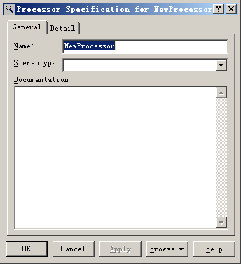
2. 设置节点
处理器的标准规范对话框如下。

Slide 12
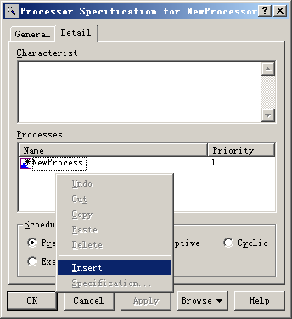
还可以在Detail选项卡中通过Characteristion列表框添加硬件的物理描述信息。

Slide 13
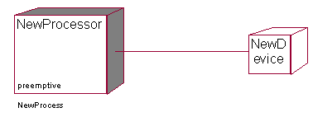
3. 添加和删除节点之间的连接
在部署图中添加节点之间的连接的步骤如下：
01 单击图标，或者选择Tools | Create | Connection命令，此时的光标变为“↑”符号。
02 单击需要连接的两个节点中的任意一个节点。
03 将连接的线段拖动到另一个节点中即可。

Slide 14
如果要将连接从节点中删除，可以通过以下的步骤进行：
01 选中该连接。
02 按Delete键或者单击右键，在弹出的快捷菜单中选择Edit | Delete命令即可。

Slide 15
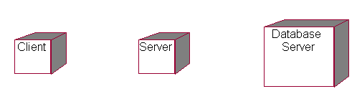
例:学生信息管理系统
一个简单的学生信息管理系统的需求如下：
1、学生或者教师可以客户PC机上通过浏览器如（IE）查看系统的页面并与Web服务器通信。
2、Web服务器安装Web服务器软件，如Tomcat等，通过JDBC与数据库服务器连接。
3、在数据库服务器中安装SQL Server 2000，从而提供数据服务功能。

Slide 16
1. 确定系统节点
根据上面的需求列表可以获得系统的节点信息。

Slide 17
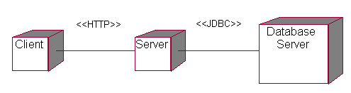
2. 添加节点连接
将上面的节点连接起来，得到的部署图。
从前面的需求可以获取下列的连接信息：
在客户的PC机上通过HTTP协议与Web服务器通信
Web服务器通过JDBC与数据库服务器连接

Slide 18
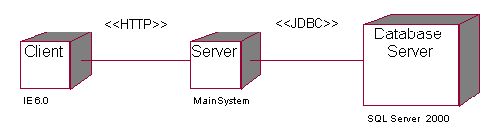
3. 细化部署图
接下来需要确定各个处理器中的主程序以及其他的内容，如构造型、说明型文档和特征描述等。

Slide 19
上课作业: P249
Ch10_图书管理系统构件图与布署图_学号_姓名.mdl
Ch10_业务系统包图_学号_姓名.mdl

Slide 20
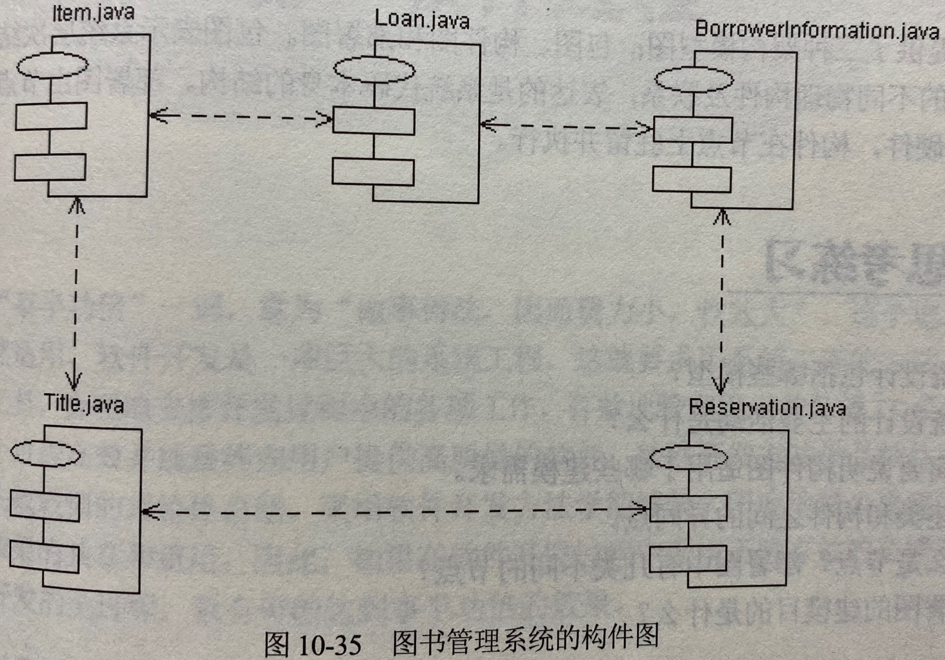

Slide 21
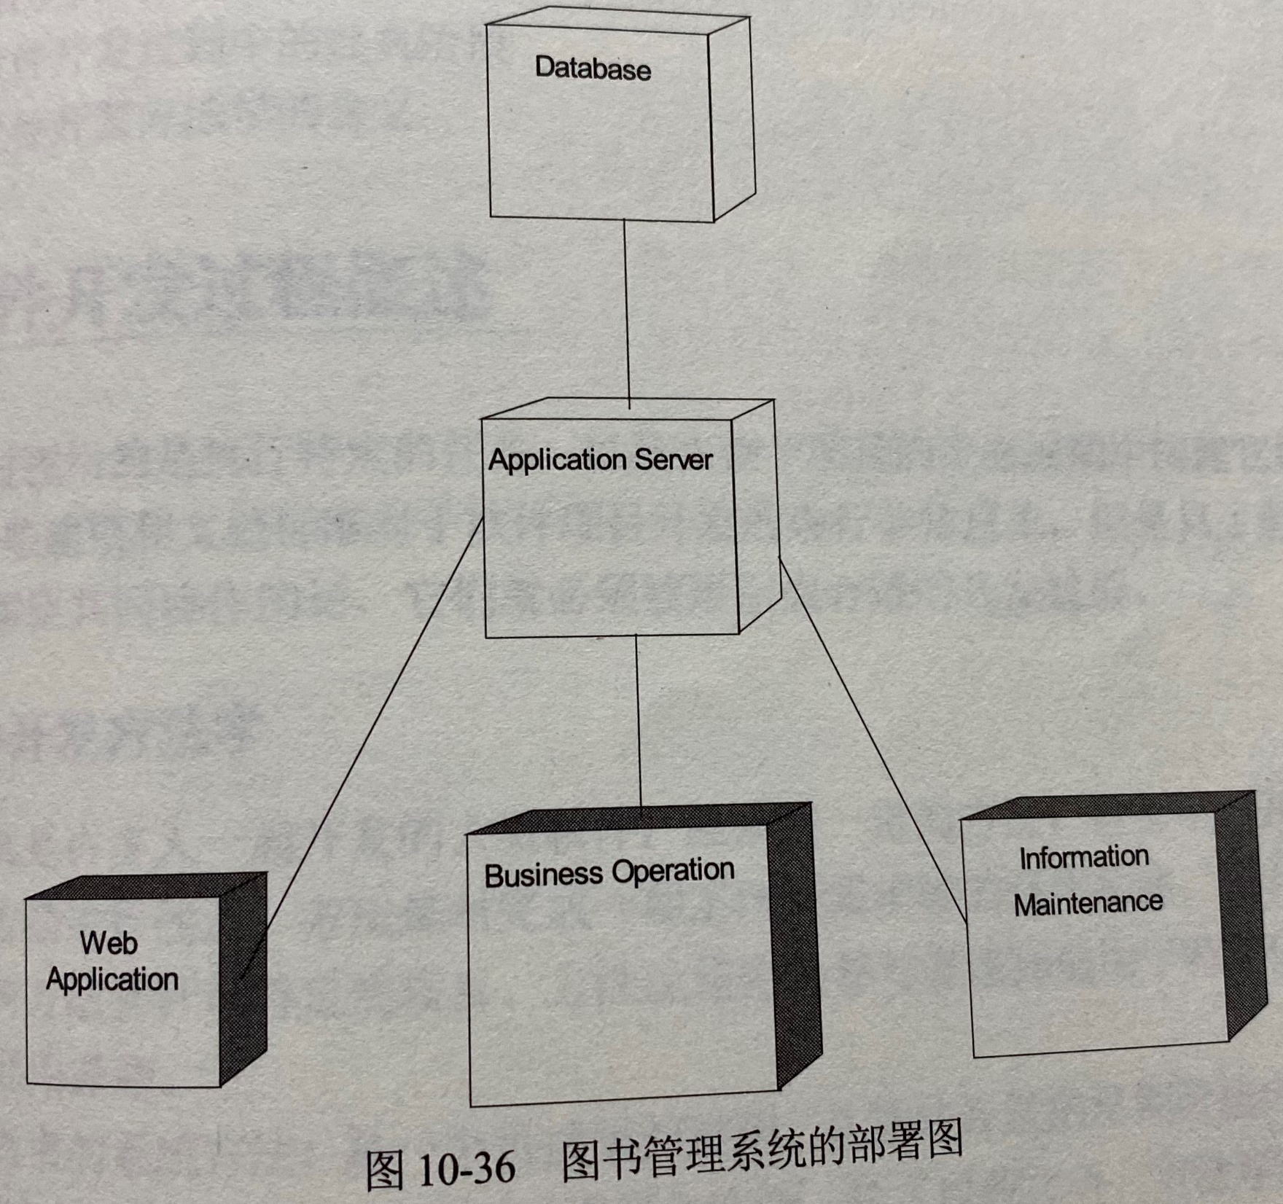

Slide 22
